Slide 1
烫手的录音笔
本地引擎组 费大勇
2020.08.12

Slide 2
一、录音笔项目背景
二、实测中的烫手
三、如何解决烫手
四、总结
目 录
content

Slide 3
录音笔项目背景

Slide 4

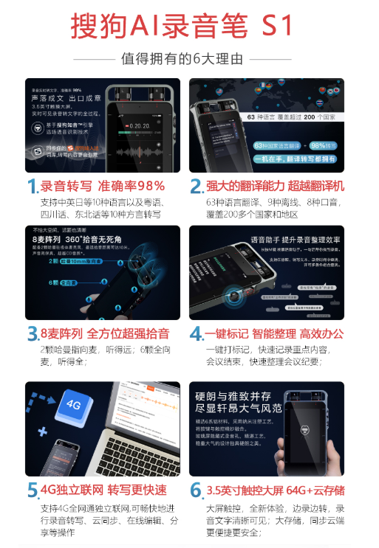
录音笔项目背景
1.录音笔品牌繁多、竞争激烈
2.新一代录音笔需要新的卖点
3.需要在技术上超越竞品，占领技术制高点
4.落地本地实时转写能力，实现离线转写的业界首发

Slide 5


本地转写技术路线
maxengine-lite
vad、fea
encode
decode
1.encode端输出做状态级wfst解码
2.decode端输出做词级wfst解码
3.两个输出分别做二遍后进行pk
getCTCCOut
CTC-LM
CTC-WFST
CTC
result
PK
dec_end
ED-LM
ED-WFST
Beam Search
Notes:
1.引擎中实现vad、特征提取,送入组件
2.CTC、ED端分别解码，得到各自的识别结果
3.过二遍进一步提升各自的准确率
4.Pk，pk的目的：ED结果识别率高，ctc的结果相对稳定误触发较少

Slide 6
第一个本地转写版本，充分自测后提供给了录音笔，集成后…

Slide 7
实测中的烫手

Slide 8
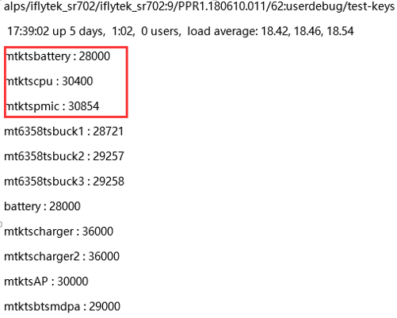
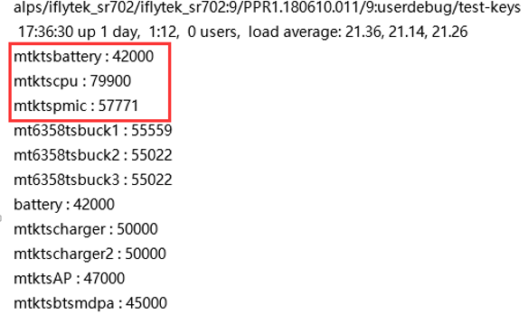
实测中问题：发热
集成进app后进行实际测试，出现了发热
转写开启前
转写10min后
Notes:
录音笔集成完成，在他们的使用场景下进行测试

Slide 9
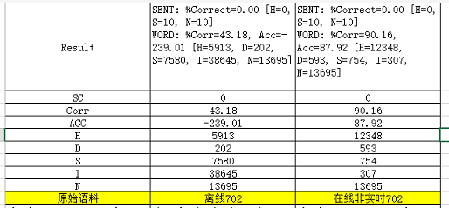
实测中问题：效果
同时反馈识别效果极差的问题
同样的语料，使用本地转写、云端转写进行测试
预期差距应在相对10%以内

Slide 10
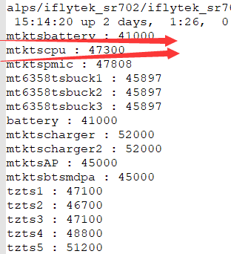
实测中问题
引擎的反应：
对于发热问题：在录音笔上自测一小时，看温度
对于效果问题：拿录音笔实测中dump的音频自测，看效果
文本比对看，引擎自测的识别结果正常
引擎的结论：你集成错了
Notes:
测试介入，和录音笔进行集成、参数检查和效果一致性比对

Slide 11
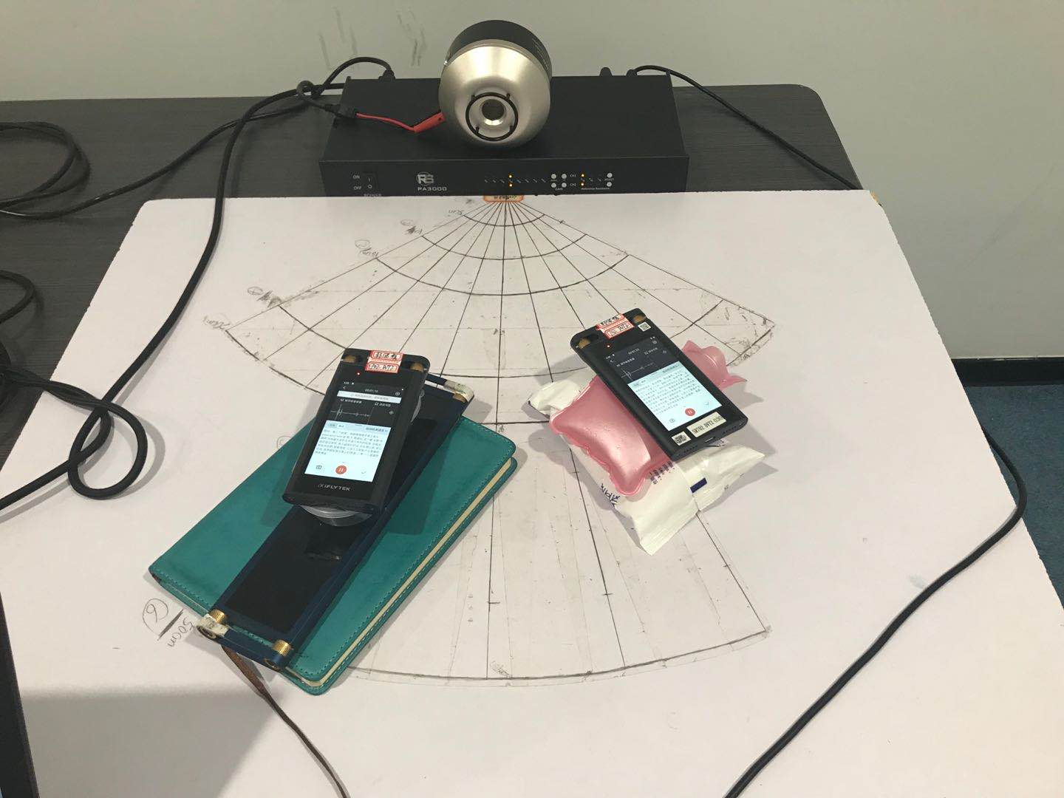
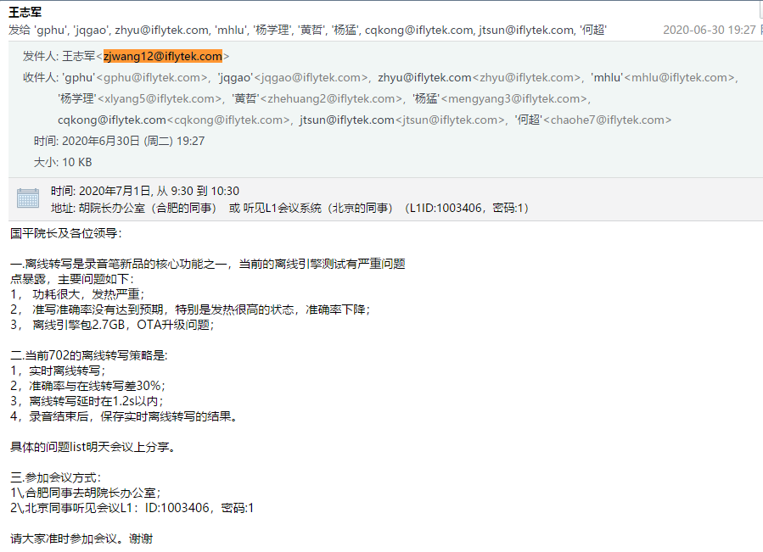
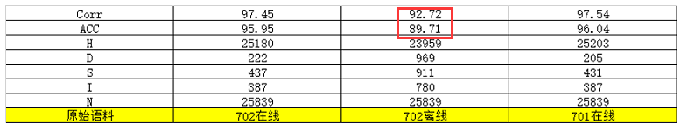
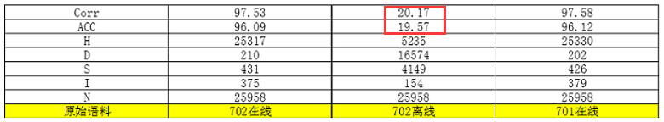
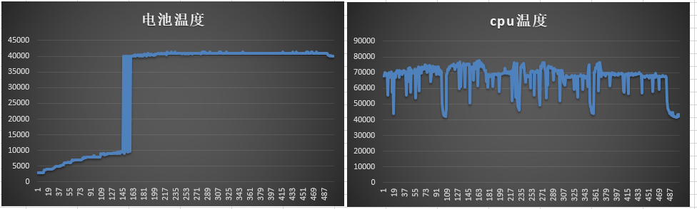
实测中问题
事情正在起变化…
Notes:
录音笔的测试那边，做了一组对比试验，复测了110分钟的中文语料，并对其中一台录音笔设备采用了放置冰块的降温措施，测试结果显示，降温对效果提升极为明显；
更换了一台录音笔设备后，自测引擎也出现了发热的问题；

Slide 12
如何解决烫手

Slide 13
如何解决烫手
效果问题的产生原因:
1.录音笔的默认工作模式为Interactive，可依据负载调频，但当CPU温度超过额定核心最高温度后，负载调频失效，CPU频率主动降低
2.CPU降频后，本地转写实时率下降，导致data-buff中缓存的数据无法及时处理
3.前端持续向data-buff中写音频，音频超过容量后，产生数据覆盖
4.效果问题就是发热问题
audio-write
setinput
本地转写
data-buff

Slide 14
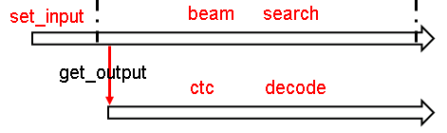

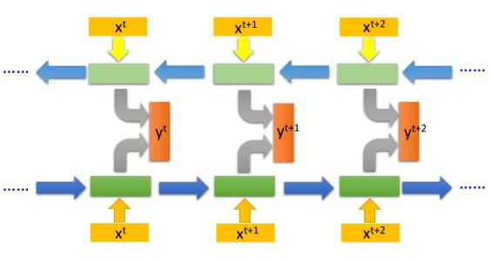
如何解决烫手
引擎算的慢了，继续优化、加速就能解决?
并行解码
1.ctc解码与beamsearch解码并行
2.GEMM 16bit累和
3.ublstm unroll
Int16*int16=int16再累和到32bit
ublstm-bwd x方向15帧并行

Slide 15
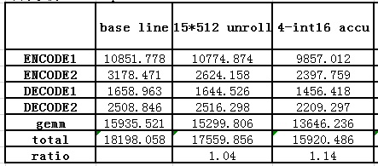
如何解决烫手
优化后的收益
录音笔反馈，10分钟音频原先9分钟转完，现在7分钟转完
吞吐有所提升，发热毫无改善

Slide 16
如何解决烫手
录音笔的CPU组成
1.录音笔的CPU由4片Cortex-A73（大核）以及4片Cortex-A53构成
2.本地转写运行时maxengine-lite组件中的omp线程设置为4，即4线程跑矩阵乘

Slide 17
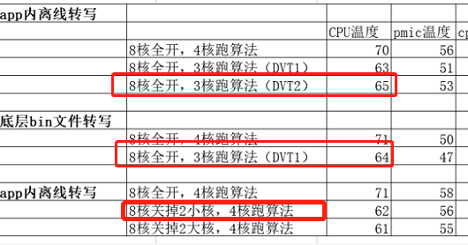
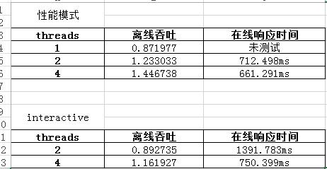
如何解决烫手
降核、降线程就能解决？
降核没有明显降温收益
降核对性能有较大影响
降核、降线程发热虽有改善但不明显，且对性能影响极大

Slide 18
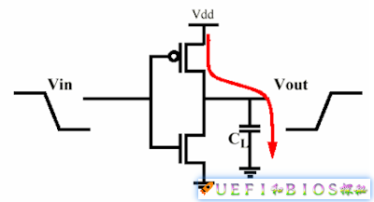
分析问题
为什么CPU会发热
一个FET的简单示意图
能耗关系：
C：常数，由制程等因素决定，制程越小，C越小
V：电压
f ：频率
1. CPU指令的执行过程可以简单理解为无数逻辑电路的开开关关
2.逻辑电路是通过FET实现的，开开关关的过程就是FET的不断充、放电过程
3.充、放电的过程中产生热量
4. CPU包含数以亿计的场效应管FET
理想状态下，功耗P与频率f成线性关系
Notes:
CPU包含数以亿计的场效应晶体管FET

Slide 19
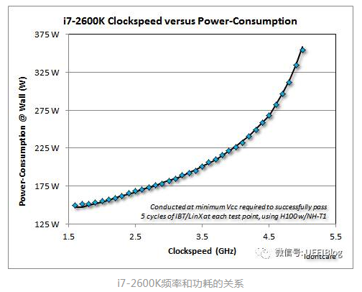
分析问题
能耗关系：
1.FET充放电需要一定时间，即门延迟，只有在充放电完成后采样才能保证信号的完整性
2.不断提高频率f后，过了某个节点，太快的翻转会造成门延迟跟不上，从而影响数字信号的完整性，进而造成错误
3. 通过提高电压，减小门延迟,让系统稳定下来
4.功耗P与频率f的关系类似 幂函数
Notes:
CPU包含数以亿计的场效应晶体管FET

Slide 20
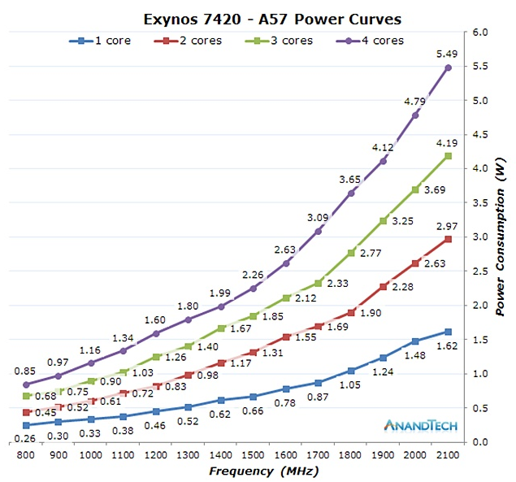
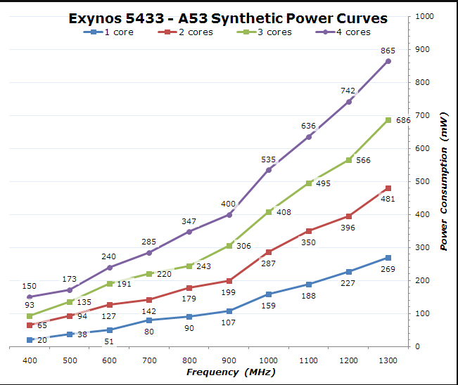
分析问题
A57、A53功耗与CPU工作频率关系

Slide 21
解决问题
降频就能解决？
降频尝试：
1.未降频前，测试10分钟音频，CPU温度为70度
2.降频到1.5G后，发热问题得到改善，但体感温度仍较高
3.继续降频至1.2G后，发热问题进一步改善，测试10分钟音频CPU温度为50度
降频可以解决发热问题

Slide 22
解决问题
降频后的问题
效率不足：
1.1.2G频率下出现效果异常，经分析为缓存buff耗尽
2.1.2G频率下引擎自测吞吐为0.92，集成方计算吞吐为0.85
继续效率优化，把性能追上来
效率优化的手段：
1.encode端第一层lstm做8bit定点
2.maxengine-lite补齐一些边界操作
3.CTC端一遍lattice压缩
4.CTC端二遍取onebest替代nbest

Slide 23
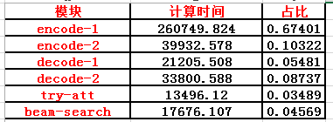
解决问题
1.encode端第一层lstm做8bit定点：
(a)为保证效果，与特征相接的lstm1原先采用全浮点计算
(b)lstm1所在的encode-1的CPU占比最大
(c)lstm1改为int8定点计算后，效果损失为相对2%，吞吐提升约40%
2.maxengine-lite补齐一些边界操作：
(a)组件中矩阵乘原先为32-1结构，对于维度为118*128的矩阵，采用3次32*128+22次1*128
(b)补齐为32-16-8-1结构，对于维度为118*128的矩阵，采用3次32*128+1次16*128+6次1*128

Slide 24
解决问题
3.CTC端一遍lattice压缩：
(a)为在解码后生成一遍lattice，会在解码路径上会缓存8个节点信息
(b)对于长度为10的解码路径，生成的一遍lattice最多可能达到8的10次方条lattice路径
(c)将缓存节点数由8改为2，最多可能达到的lattice路径数仅为2的10次方
4. CTC端二遍取onebest替代nbest
(a)二遍获取结果的nbest函数耗时较大，影响引擎的响应时间
(b)由于获取结果后直接进行pk，用nbest与onebest进行pk对效果影响较小
(c)采用getonbest替代getnbest后，效果不变，平均子句响应时间减少1200ms
CTC-LM
PK
ED-LM

Slide 25
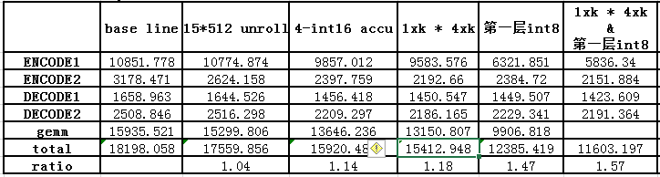
解决问题
性能优化成果
效率优化：
1.encode端第一层lstm做8bit定点
2.maxengine-lite补齐一些边界操作
3.CTC端一遍lattice压缩
4.CTC端二遍取onebest替代nbest
测试结果：
1.吞吐由0.92提升至1.5
2.转写半小时 CPU：55度，pmic：52度
3.效果正常
4.长时间转写后，依然发烫
继续降频大概率可满足需求

Slide 26
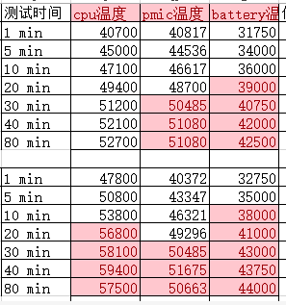
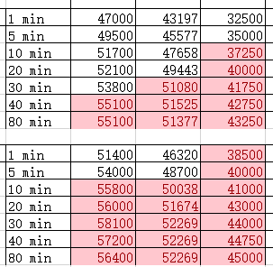
解决问题
继续降频，降频至1.1G、1G
降频至1.1G、1G，发热情况有更大改善
锁频至1.1G
锁频至1G
长时间转写后，发热仍较严重

Slide 27
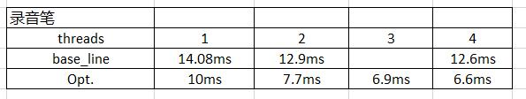
解决问题
新问题，omp线程数不符合线性加速比
猜测1：maxengine-lite中omp线程与解码线程发生抢占
猜测2：omp线程未分配到录音笔cpu的4个大核上
验证猜测：将omp线程绑到4个大核上

Slide 28
解决问题
继续降频至0.9G，同时进行绑核验证
3大1大：将本地转写的所有线程绑定在4个大核
4大1小：将本地转写的所有线程绑定在4个大核、1个小核上

Slide 29
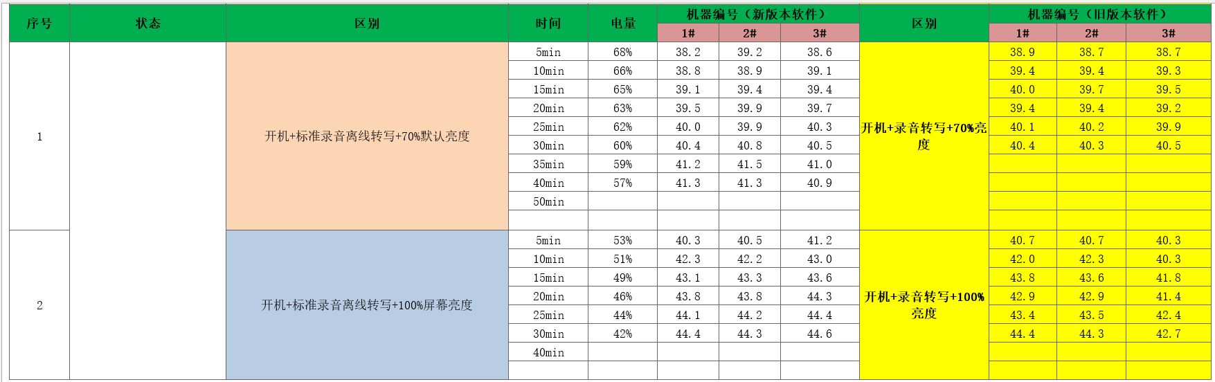
解决问题
降频至0.9G，与上一代录音笔版本对比
发热问题解决，收工了？

Slide 30
解决问题
测试反馈，降频0.9G机子凉了，效果也凉了
audio-write
setinput
本地转写
问题：录音笔实测反馈：降频到0.9G后，出现丢音,升频后，效果正常
CPU频率过低导致前端丢音？
异常音频导致解码负载过大？
别的未知问题？
data-buff
分析后发现，10s的缓存buff满了
结论：还是转写的效率慢了

Slide 31
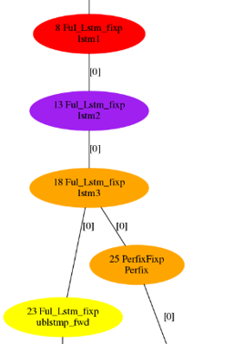
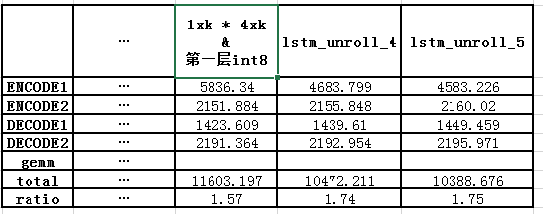
解决问题
继续效率优化
encode-lstm-unroll，吞吐进一步提升：
X方向，多帧一把处理
然而，这并没有什么用

Slide 32
解决问题
下一步，怎么办？
升频到1.2G后，效果正常，发热
cpu占用符合预期
缓存buff的可能最大无法确定
解码已经没有继续优化空间
组件已经没有继续优化空间
裁剪模型必然导致效果下降且短期无法实现
…..
升高cpu频率到1.2G？
集成后转写的cpu占用异常？
增大缓存数据的buff？
转写引擎的解码继续优化？
推动maxengine-lite进行优化？
推动训练员进行模型裁剪？
……
路，在何方？

Slide 33
解决问题
睿频
warning line
audio-write
setinput
data-buff
在data-buff设置警戒水位
转写过程中对data-buff进行水位监测
监测到水位达到警戒值，瞬间升频至1.2G，将data-buff中数据一把处理
data-buff中数据处理完后，降频至0.9G

Slide 34
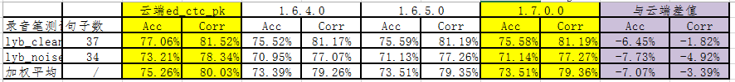
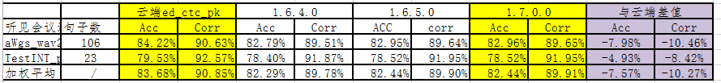
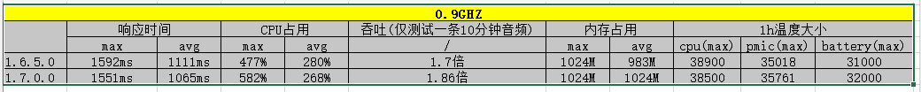
解决问题
最终测试结果
效果与云端实时差距在相对10%以内
发热几乎无感知，达到一次充电可转写5小时需求

Slide 35
总结

Slide 36
总结
回顾用到的优化手段
1.ctc解码与beamsearch解码并行
2.GEMM 16bit累和
3.ublstm unroll
4.encode端第一层lstm做8bit定点
5.maxengine-lite补齐一些边界操作
6.CTC端一遍lattice压缩
7.CTC端二遍取onebest替代nbest
8.encode lstm unroll
发热
降频
效率不足
数据累积
睿频

Slide 37
Thanks

